Slide 2
Aftrap

Slide 3
Lesprogramma dit blok
Les 1: Insecten en hormonen
Les 2: Schimmels
Les 3: Virussen
Les 4: Bacterie
Les 5: Plantweerbaarheid
Les 6: Plantweerbaarheid
Les 7: Herhaling
Kerstvakantie
Les 8: Toets

Slide 4
Plantfysiologie Insecten

Slide 5
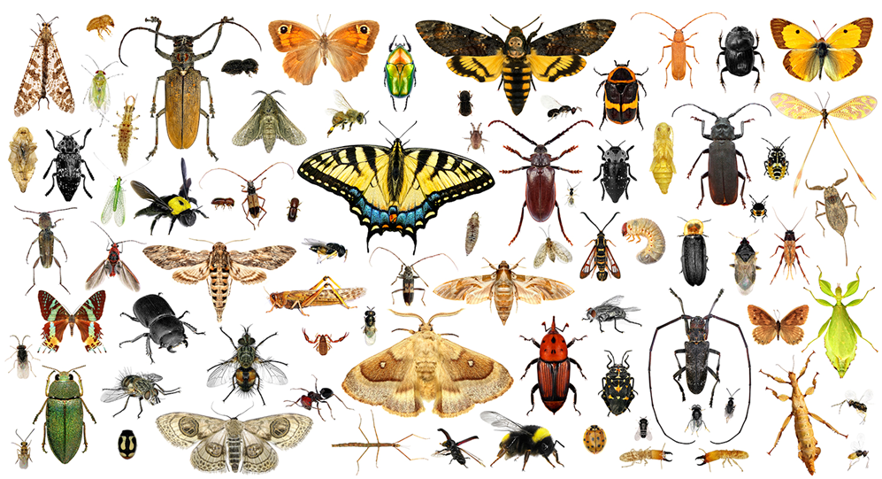
Insecten
Insecten zijn cruciaal voor de bestuiving van gewassen en spelen een rol in de voedselketen

Slide 6
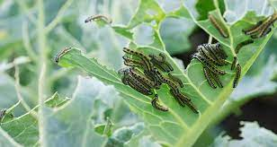
Insecten
Insecten kunnen in kassen snel tot plagen uitgroeien.
Een gezonde plant heeft natuurlijke weerstand tegen plagen.
Chemische en biologische bestrijdingsmiddelen zijn beschikbaar als plagen uit de hand lopen.
Planten kunnen signalen uitzenden om hulp tegen plagen te krijgen.

Slide 7
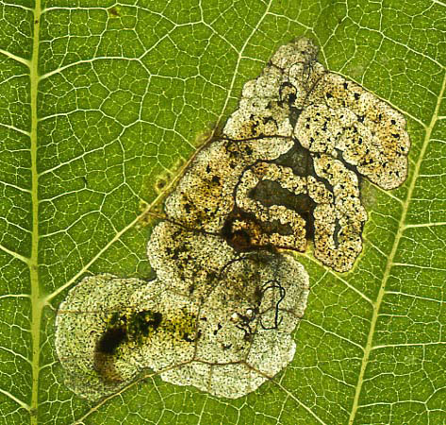
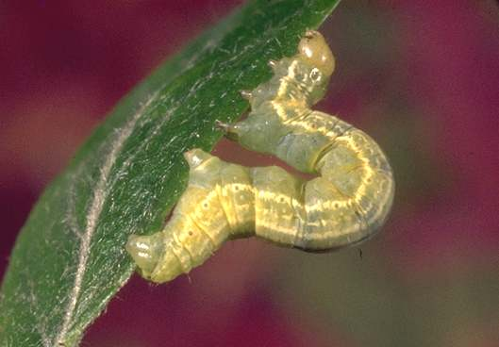
Insecten
Er zijn 10 keer meer plantenetende insectensoorten dan plantensoorten, bovendien zijn ze vaak ook nog met heel veel!
Gewassen staan daarom voortdurend bloot aan een leger van zuigende en vretende insecten, dat met name uit is op de eiwitten

Slide 8
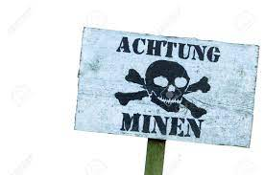
Insecten
Eigenlijk is een plant helemaal niet zo aantrekkelijk voor het gemiddelde insect.
Hij staat stijf van de gifstoffen (secundaire metabolieten) die de plant zelf maakt.
Het eiwitgehalte is niet bijzonder hoog
De plant heeft tal van directe en indirecte verdedigingsorganisme ontwikkeld

Slide 9
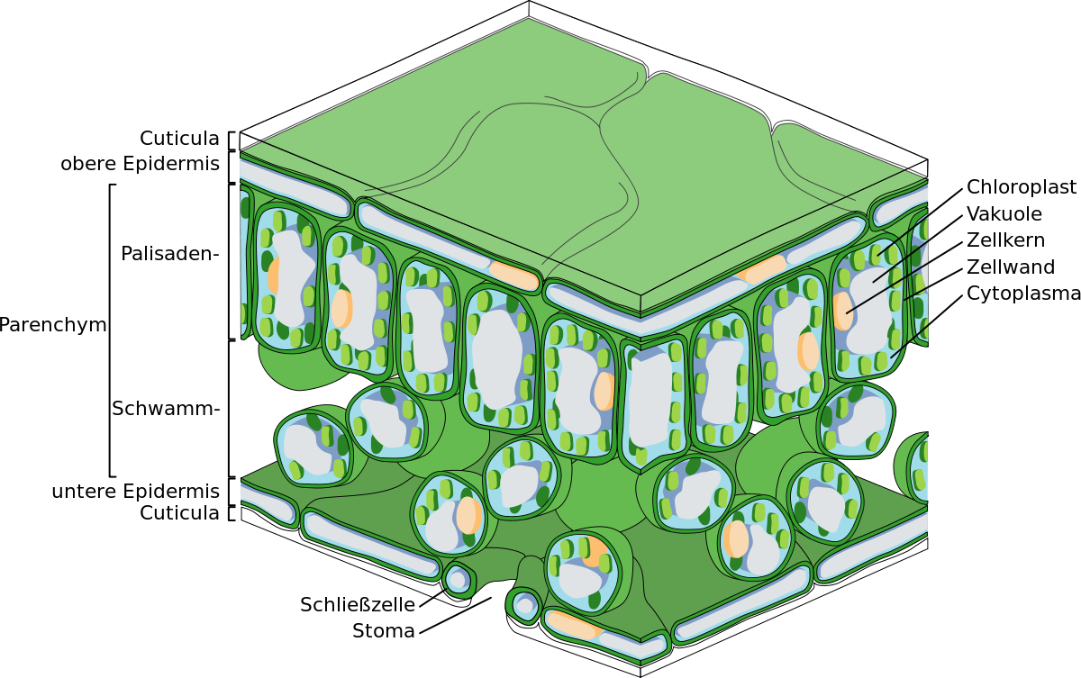
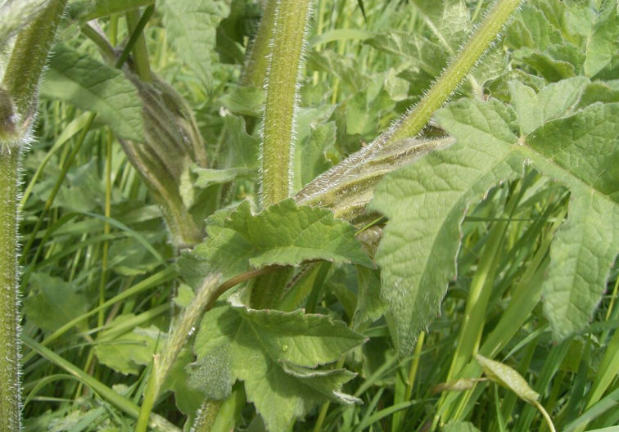
verdedigings tactieken
Een dikke cuticula en haren op de plant zijn ook een voorbeeld van directe verdedigings tactieken
Bij indirekte verdedigingstactieken moet je denken aan behaarde oksels van planten waarin natuurlijke vijanden van vraatinsecten kunnen schuilen.
Sommige planten maken extra voedsel voor vleesetende insecten

Slide 10
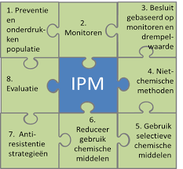
Secundaire metabolieten
Secundaire metabolieten (natuurlijk product) zijn stoffen worden gevormd in onder meer wortels, bladeren en vruchten.
In totaal wordt hun aantal geschat op 200.000.
Het wordt steeds meer duidelijk dat de rol van deze secundaire metabolieten enorm belangrijk is voor het handhaven van de gezondheid van de plant zelf.
Meer nog, dat zij een rol kunnen spelen in het verder verfijnen van de geïntegreerde teelt

Slide 11
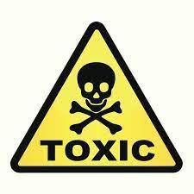
Secundaire metabolieten
De mate waarin plantensoorten en zelfs variëteiten gevoelig zijn voor aantasting door een schadelijk insect is sterk afhankelijk van de aanwezigheid van bepaalde
secundaire metabolieten in de plant.
Een aantal van deze stoffen is toxisch (giftig) voor de meeste insecten.

Slide 12
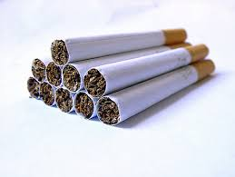
Secundaire metabolieten
Andere houden dan weer belagers weg omdat ze repellent zijn (insectenafstotend) of een antifeedant-werking hebben, waardoor de afstoting pas tot uiting komt nadat de
insecten gegeten hebben van de plant.
De meest bekende voorbeelden zijn nicotine, een product uit de tabaksplant.
Een doordeweeks plantenetend insect (generalist) zal sterven door het eten van plantaardig materiaal dat deze toxische componenten bevat.

Slide 13
Secundaire metabolieten
Indien planten geen van dergelijke natuurlijke verdedigingsmechanismes hadden opgebouwd, zouden ze voortdurend kaal worden gevreten door diverse belagers.
De plant heeft met andere woorden een mijnenveld aangelegd tegen insecten om schade door deze plagen te vermijden.

Slide 14
Secundaire metabolieten
Maar de natuur is slimmer.
Bepaalde insectensoorten hebben in de loop van de tijd systemen ontwikkeld waardoor zij de toxische (giftig) secundaire metabolieten van de plant kunnen afbreken.
Andere insecten maken deze stoffen onschadelijk door ze onder te brengen in compartimenten van hun lichaam waar ze hen geen kwaad kunnen doen.
Hierdoor ontstaat er dus een specialisatie van insecten naar de plantensoort toe.

Slide 15
Secundaire metabolieten
Verschillende secundaire plantmetabolieten zijn ook vluchtig, waardoor gespecialiseerde plagen van planten ze hebben leren
gebruiken om hun favoriete waardplant te detecteren en er naartoe te vliegen.
Om deze redenen tonen tests aan dat specifieke plagen van een plant worden aangetrokken door deze plant, terwijl die aantrekking er niet is voor andere, meer generalistische plantenetende insecten

Slide 16
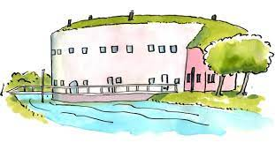
De plantbelager en diens vijand
Sommige insectenplagen zijn tijdens hun evolutie zeer erg gespecialiseerd.
Ze kunnen de toxische metabolieten die voor hen bedoeld waren, maar die zij op een voor hen onschadelijke manier opgeslagen hadden in hun lichaam, gebruiken tegen hun natuurlijke vijanden.

Slide 17
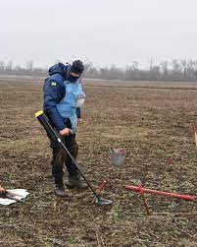
De plantbelager en diens vijand
Specialistische plagen kunnen dus het mijnenveld dat de plant had aangelegd ontmijnen.
Ze kunnen deze mijnen ook weer inzetten tegen hun eigen vijanden (meestal ook insecten, door ons biologische bestrijders genoemd)

Slide 18
De plantbelager en diens vijand
Anderzijds helpen de talrijke vluchtige secundaire metabolieten de plantenteler ook.
Wanneer een plant aangetast wordt door een belager, komen vele van deze stoffen vrij in de lucht.
Gespecialiseerde natuurlijke vijanden merken deze stoffen op en komen aangevlogen, omdat ze geleerd hebben dat hun prooi of gastheer dan ook aanwezig is

Slide 19
De plantbelager en diens vijand

Slide 20
De plantbelager en diens vijand
Er zijn heel veel van deze geurstoffen.
De plant scheidt per plaaginsect een specifiek mengsel van alarmstoffen af.
In het algemeen komen er geen alarmstoffen vrij bij een mechanische beschadiging.
De plant scheidt het specifieke mengsel alleen uit als reactie op een specifieke insectenvraat

Slide 21
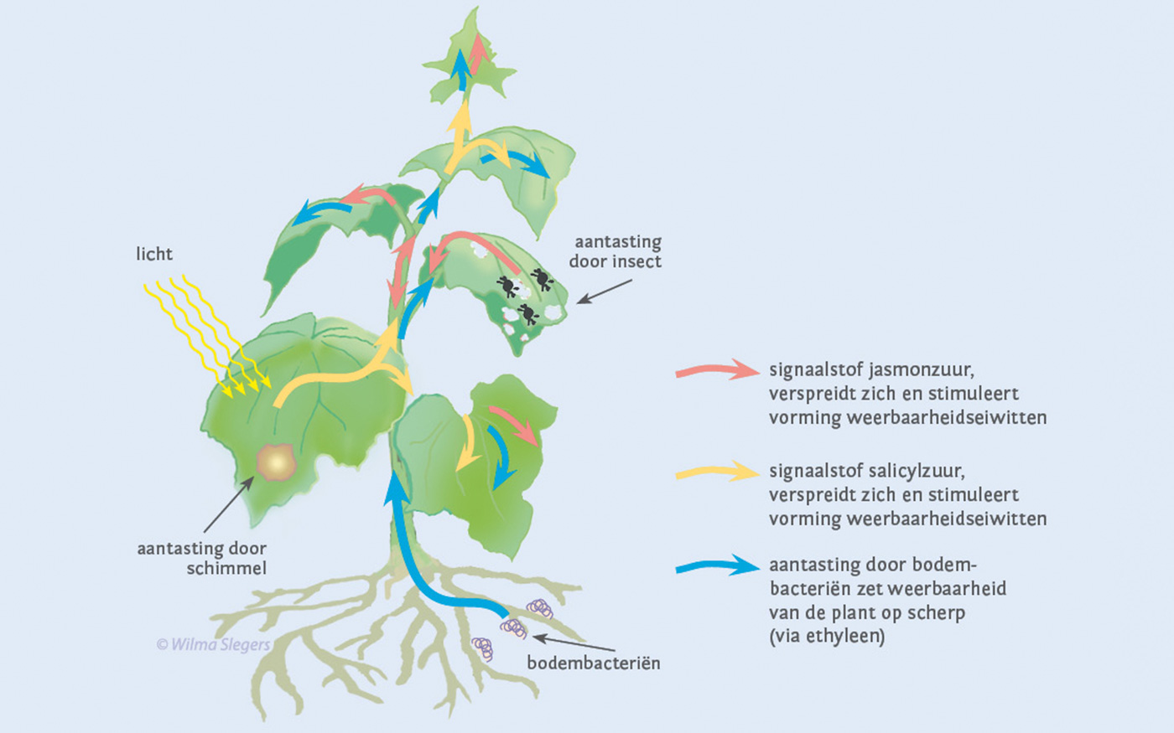
Jasmonzuur
De plant “weet” dus wanneer hij wordt aangevreten en niet gewoon is beschadigd.
Hij reageert op het speeksel of verteringsvloeistof die de insecten afscheiden.
De signalering van speeksel zet een hele reeks chemische reacties in cellen in gang.
Uiteindelijk resulteert dit in de produktie van jasmonzuur

Slide 22
Jasmonzuur
Jasmonzuur (een planthormoon) zorgt voor de aanmaak van verteringsremmers en gifstoffen zodat de plant minder aantrekkelijk wordt voor het plaagrecept
Jasmonzuur zorgt ook voor de aanmaak van SOS stoffen, die via de huismondjes het blad verlaten.

Slide 23
SOS stoffen
Dichtbij de plant is de concentratie SOS stoffen het hoogst
Door tegen de concentratie in te vliegen of te lopen, vinden de biologische bestrijders de plek van aantasting en hun favoriete maaltje.
Omdat de plant per plaaginsect een specifieke geur afscheidt, komen de juiste biologische bestrijders opdagen

Slide 24
SOS stoffen
Maar het zijn niet alleen de biologische bestrijders die reageren.
De plaaginsecten merken de geurstoffen ook op, de reactie hierop is verschillend:
Sommige plaaginsecten worden afgestoten, immers het risico van biologische bestrijders en de plant is toch al aangevreten.
Andere plaaginsecten worden juist aangetrokken en gaan dan de buurplanten te lijf.

Slide 25
SOS stoffen
De buurplanten nemen de SOS stoffen ook waar, en komen hierdoor in een verhoogde staat van paraatheid.
Zodra ze zelf worden aangevallen, gaat dan de reactie keten veel sneller dan normaal.
Ze maken sneller gifstoffen aan en ook sneller eigen lokstoffen voor de biologische bestrijders

Slide 26
Bespuiten met jasmonzuur
Door bespuiting met een lichte concentratie van jasmonzuur kan je alle planten ein een verhoogde staat van paraatheid zetten.
Je kunt het zien als een vaccinatie, die de eigen afweer beschermt
Nadeel is wel dat jasmonzuur erg duur is.

Slide 27
Toekomst
Misschien slagen we er in de toekomst in natuurlijke vijanden vroeger naar het planten te lokken.
Binnen een bepaalde soort blijken er exemplaren planten te zijn die “harder om hulp roepen” dan anderen.
Als deze planten verder veredeld zouden worden creëer je planten die heel duidelijk aangeven als ze worden aangevallen. De inzet van biologische bestrijders is dan ook zinvoller

